Slide 1


網路書店
組 別：第二組
組 員：劉孟茹、朱逸潔、吳冠宇、蔡政廷
指導老師：許雅婷老師、錢達智老師、王亭又老師

Slide 2
大綱
小組成員簡介
動機與目的
網站核心功能模組
技術選型
路由架構
UI設計｜色彩配置｜LOGO概念
技術要點
流程演示DEMO

Slide 3




成員及分工簡介
組長：劉孟茹
組員：朱逸潔
組員：蔡政廷
組員：吳冠宇
負責項目
負責項目
負責項目
負責項目
Logo、UI與色彩配置
CSS Variables設置
路由架構設計
首頁、商品列表切版及相關功能製作
搜尋欄功能
Header、Footer
資料表規劃
簡報製作
Front-end
登入、註冊
會員資料頁面
會員資料連接後端，增刪改查功能。
Back-end
資料庫建置與維護
登入驗證及註冊功能
Front-end
影片總覽與影片內容
會員資料頁
購物車頁面
結帳頁面
商品頁放大鏡
Back-end
資料庫串接＆畫面渲染
Front-end
活動總覽頁
活動詳情頁
後台畫面
Back-end
會員管理功能連接資料庫刪改查。
銷售統計圖表
商品上、下架功能
Notes:
字太小
順序調整，第一個放其他人沒做的，最重點（亮點）

Slide 4
動機與目的、目標客群
動機與目的
目的：電商網站，主要販售藝術設計類別書籍，並做為相關資訊分享平台。
動機：將實體獨立書店轉換為有特定目標客群的電商網站。
目標客群
對藝術設計相關書籍類選書有需求的消費者。

Slide 5
網站核心功能
前台
首頁
搜尋
商品列表
商品詳情
註冊
登入
購物車
會員中心
結帳
後台
後台登入
商品管理
會員管理
銷售圖表
Notes:
箭頭線說明，容易誤導

Slide 6
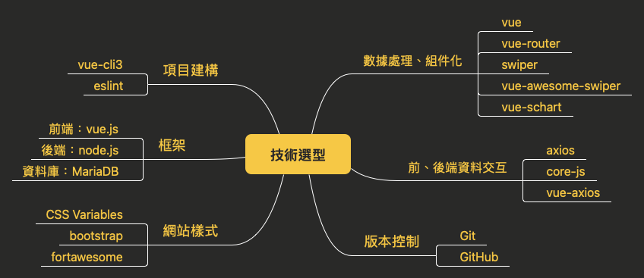
技術選型
Notes:
＊說明字體變大
＊說明由上到下、左到右

Slide 7
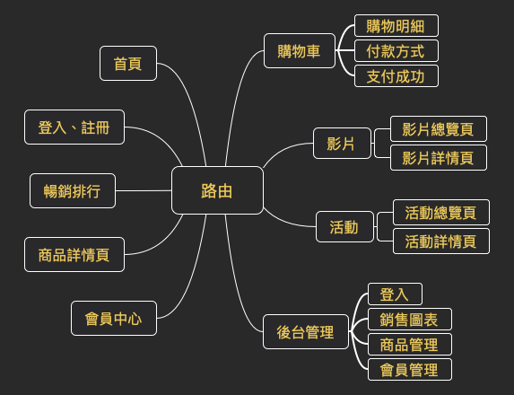
路由架構
Notes:
＊字體變大

Slide 8

UI設計｜LOGO概念｜色彩配置
UI設計
使用希克定律，避免使用者因過多選擇而分心，使整體購物流程與體驗更加順暢。
使用圖標簡化資訊，協助使用者降低認知負荷。
考量繁體字的閱讀舒適性，字體不小於14px。
LOGO概念及色彩配置
LOGO採用類手寫感字體，增加品牌的人文溫度。
色彩配置以主色60%、輔色30%、重點色10%，佐以重點色以搭配。
Notes:
避免過多選擇而分心（舉例一般電商網站太多商品的問題）
把圖標簡化icon應用的位置講出來
有提到的設計，後面技術點要呼應

Slide 9
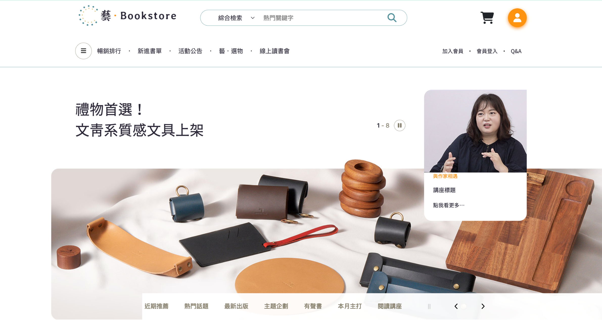
首頁：顯圖輪播、Header搜尋欄
Header搜尋欄
顯圖輪播控制

Slide 10
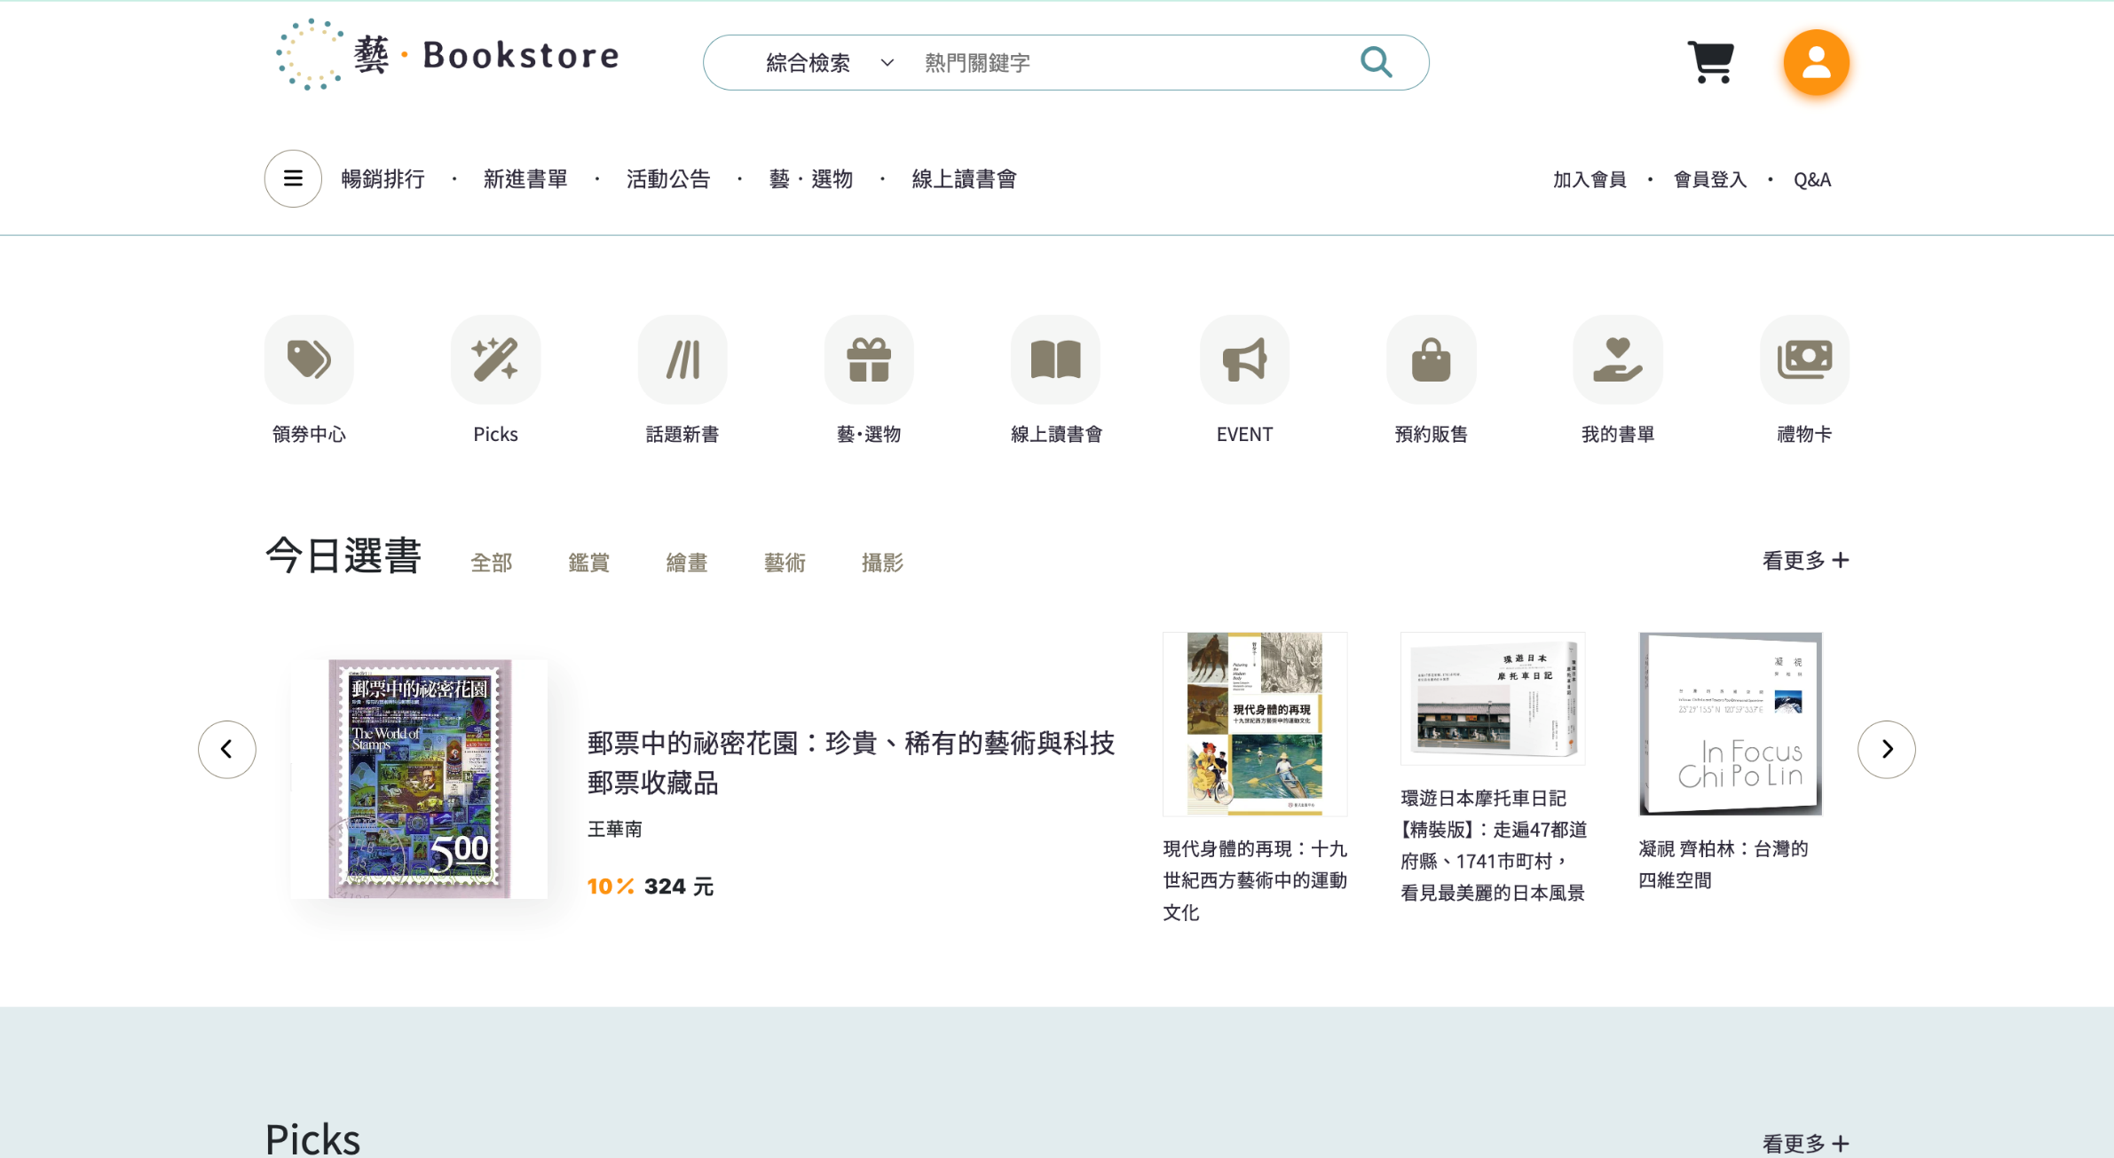
首頁：ICON選單、今日選書
使用圖標簡化資訊
隨機推薦今日選書

Slide 11
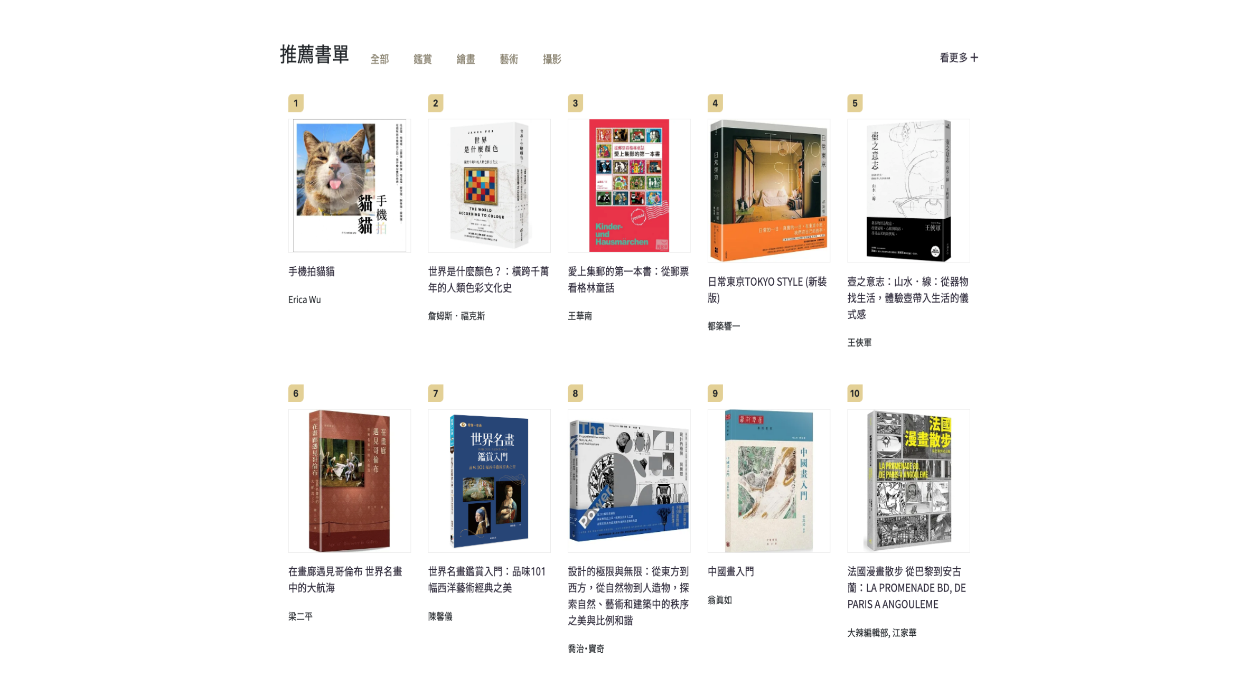
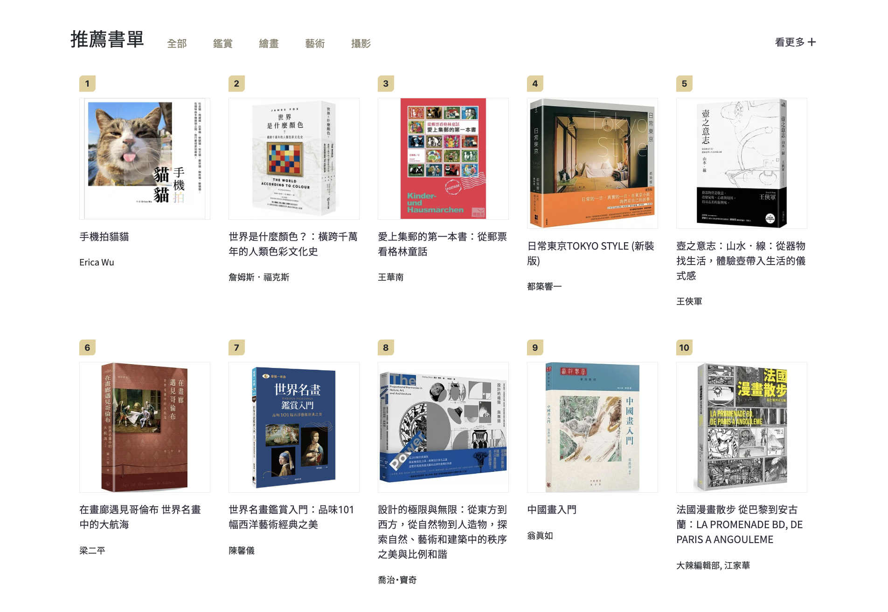
首頁：依據書籍類別，隨機推薦書單
依照分類推薦選書
自資料庫渲染內容

Slide 12
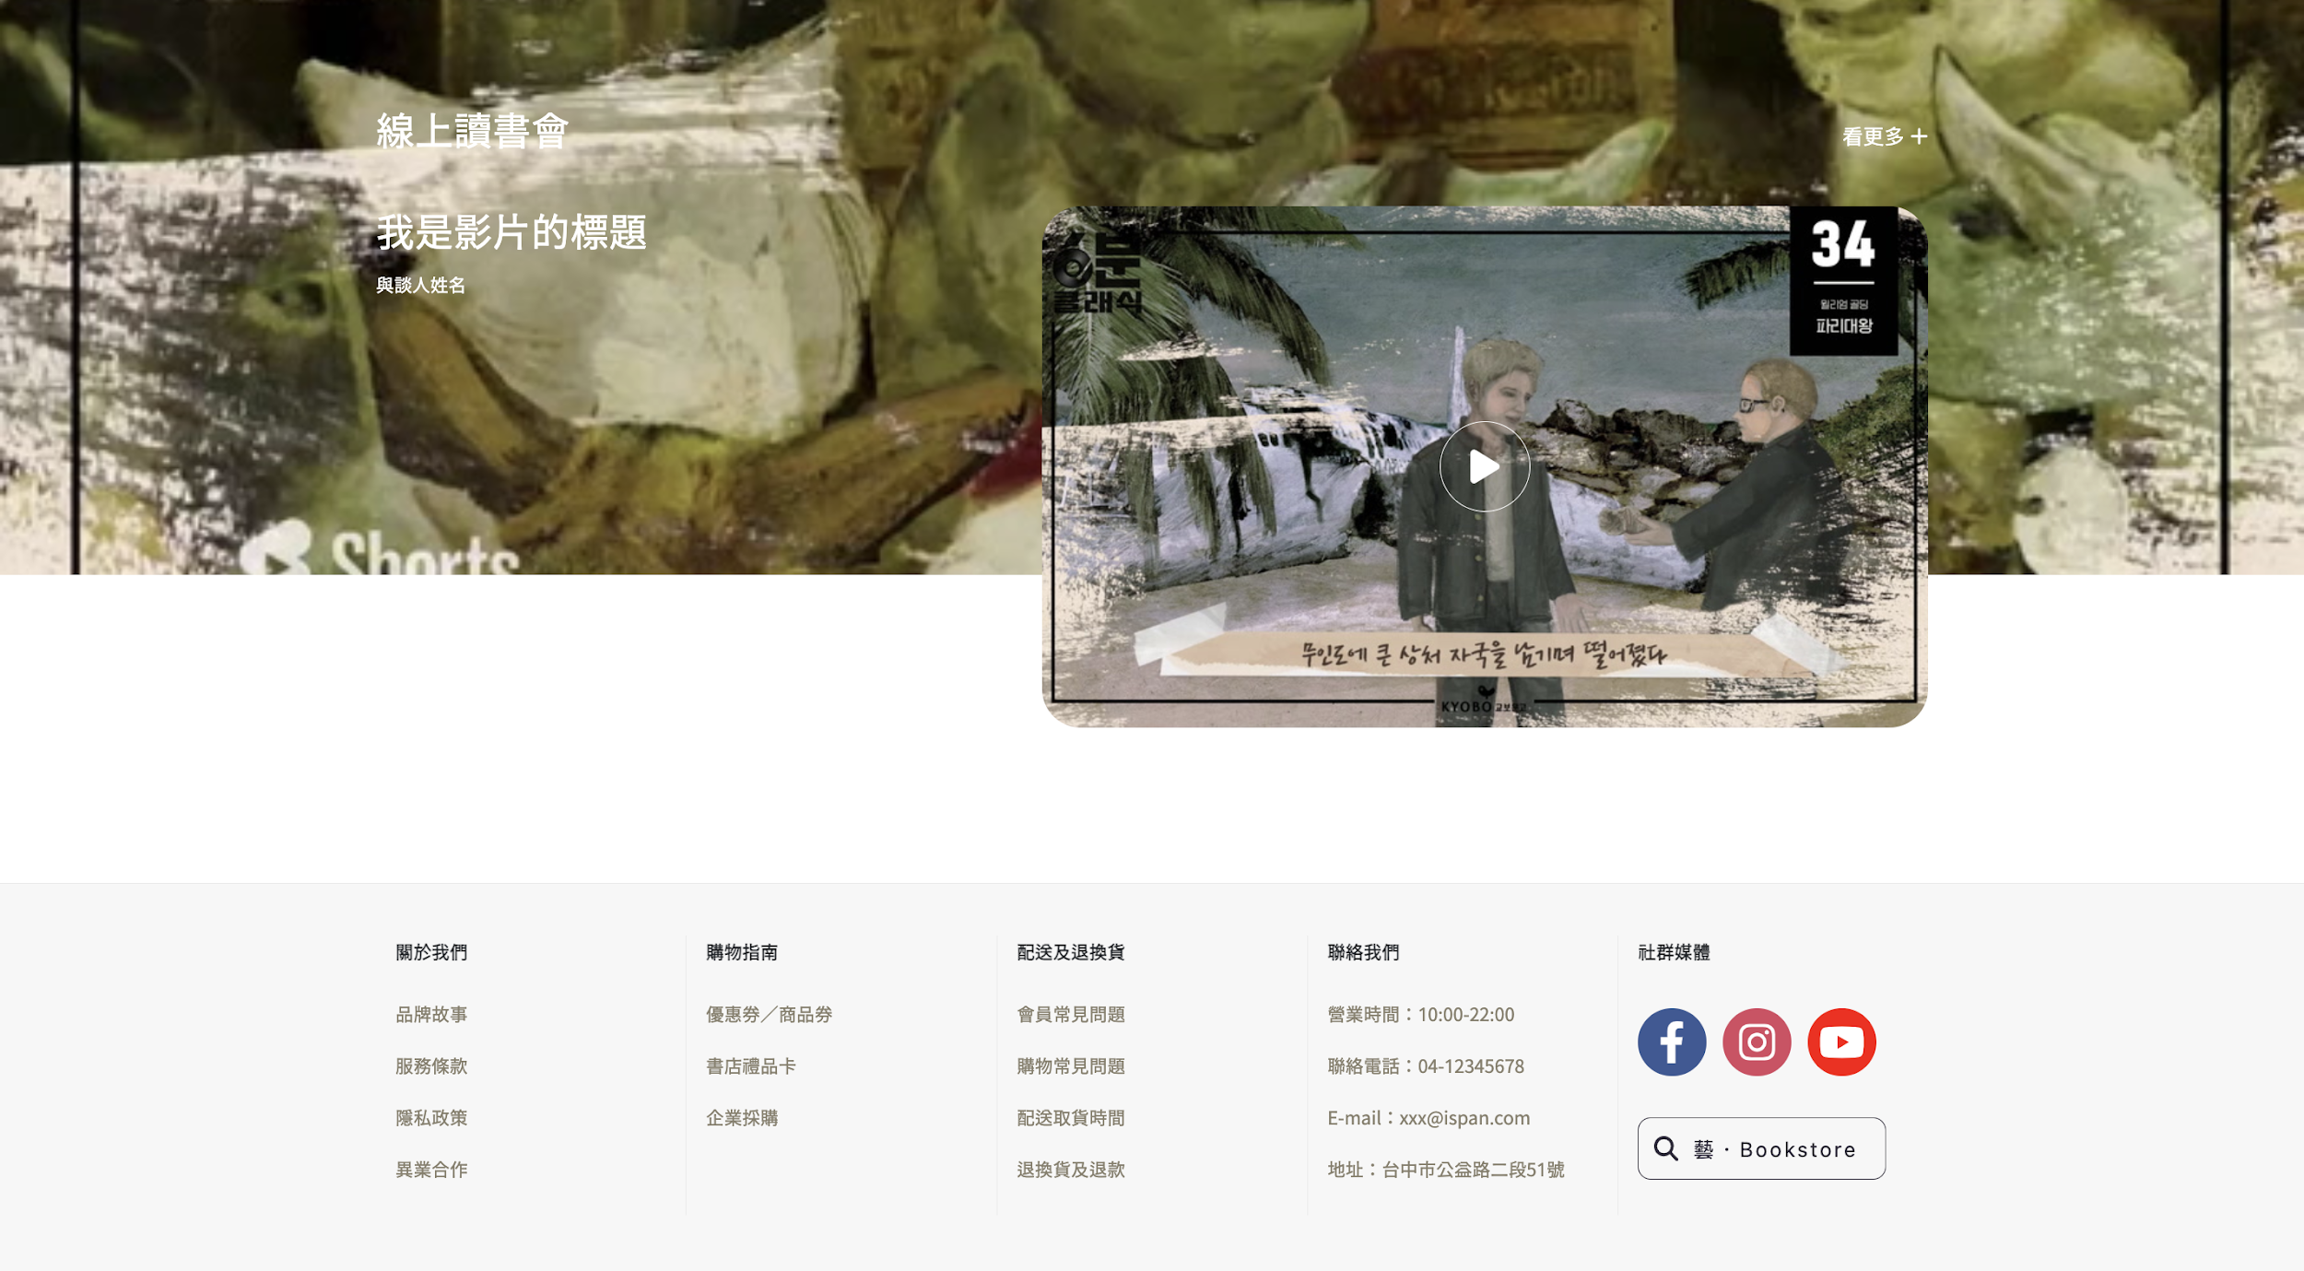
首頁：隨機影片推薦、Footer
Banner及預覽框中顯示影片預覽圖
Footer

Slide 13
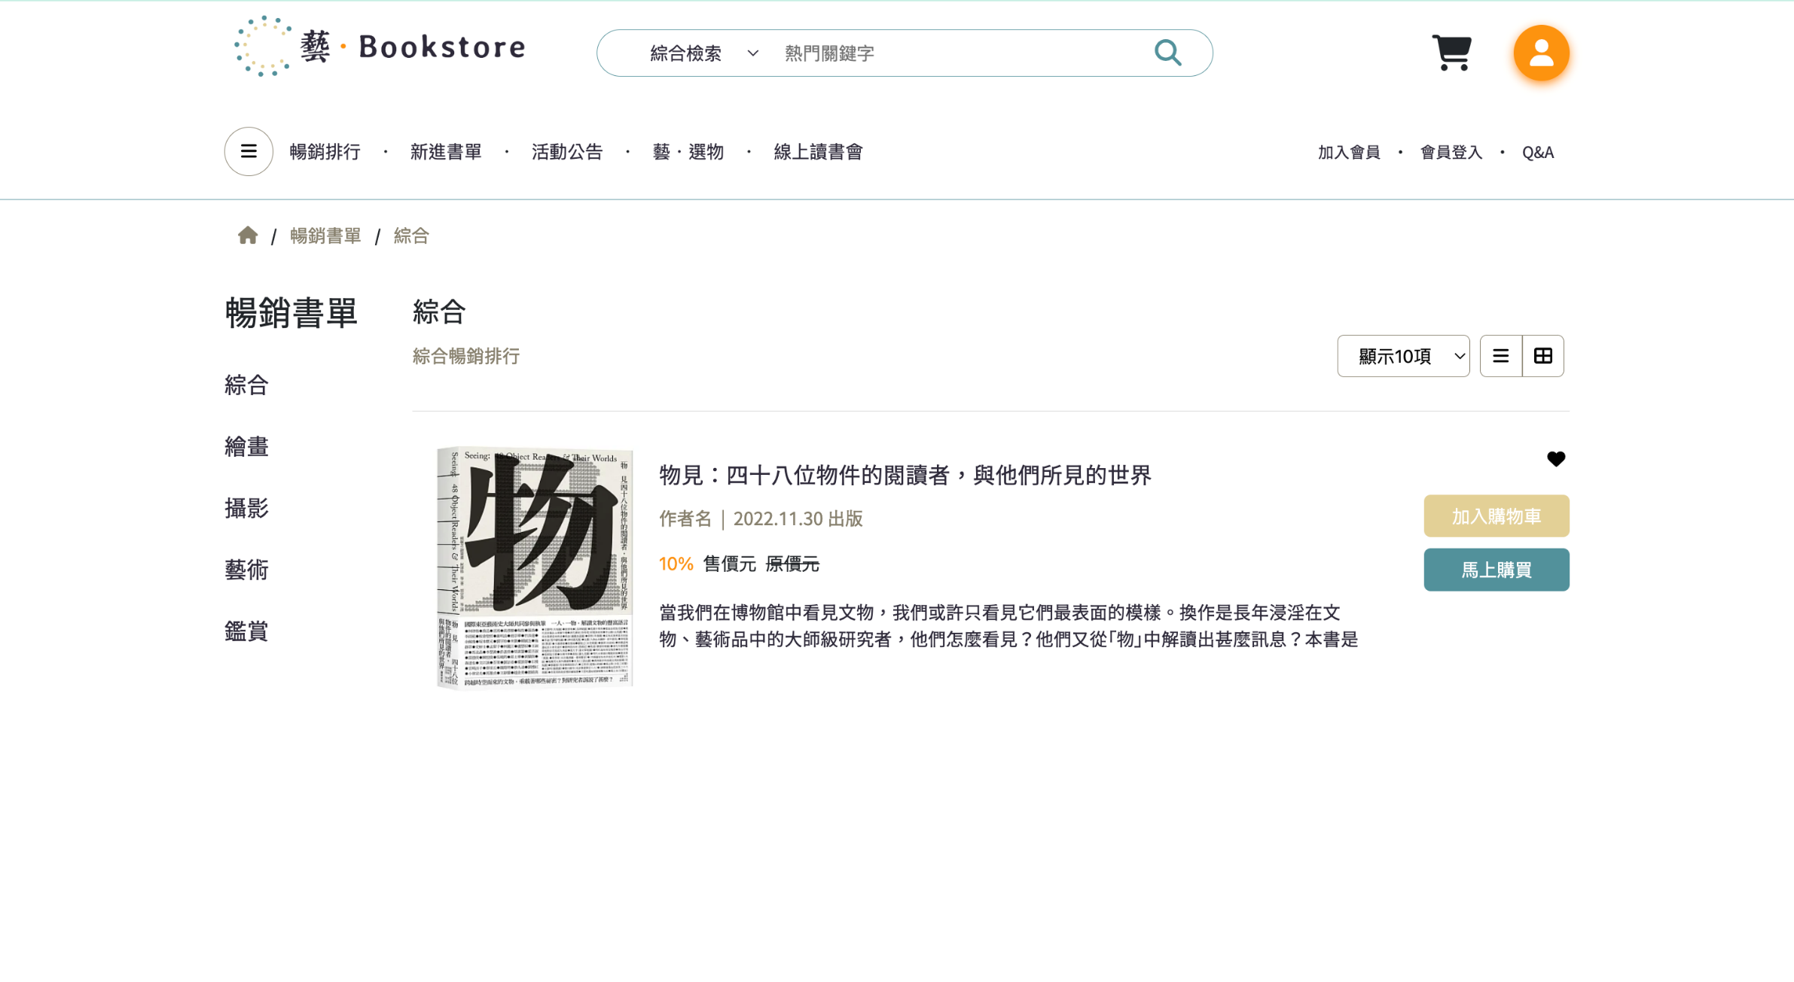
暢銷排行：商品列表
顯示項目數量調整
側導覽列
商品列表

Slide 14
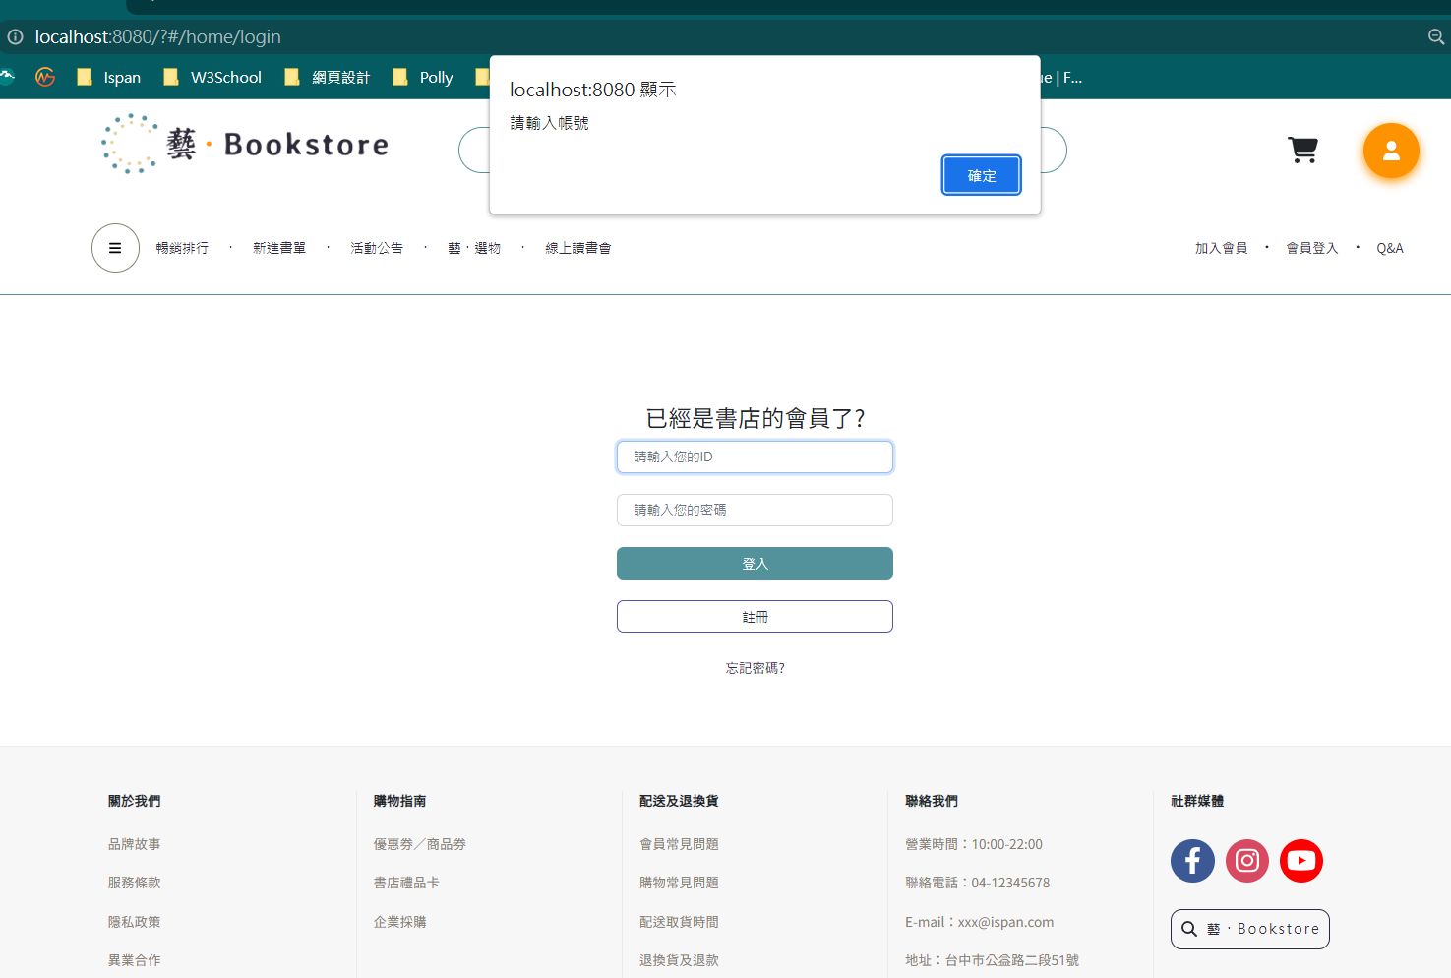
登入：帳號
只輸入帳號資料但未輸入密碼情況下按下登入鍵，會alert提醒輸入密碼。

Slide 15
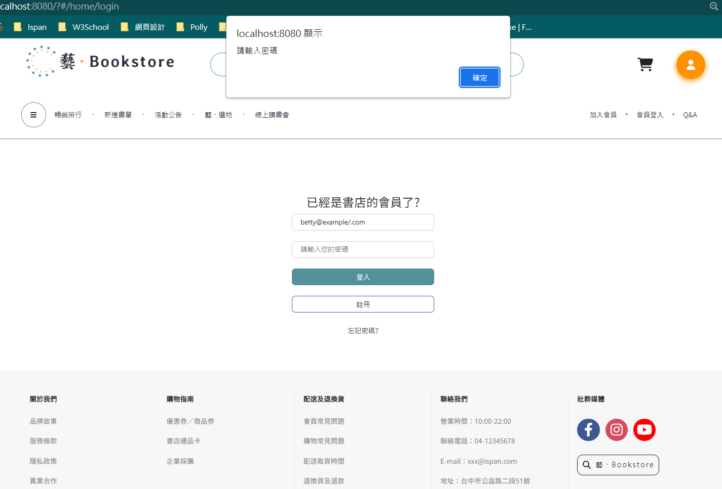
登入：密碼
未輸入任何資料的情況下，按下登入鍵，alert提醒輸入帳號資料。

Slide 16
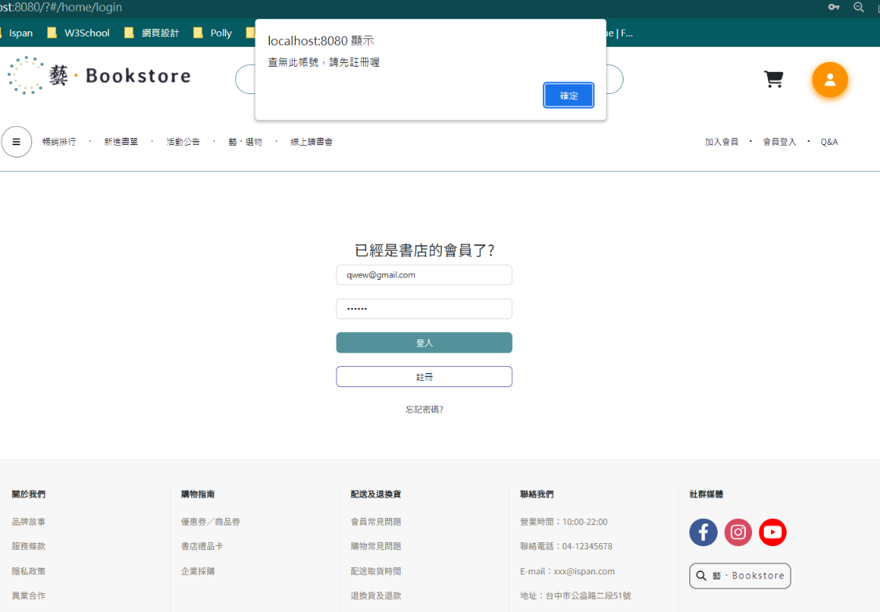
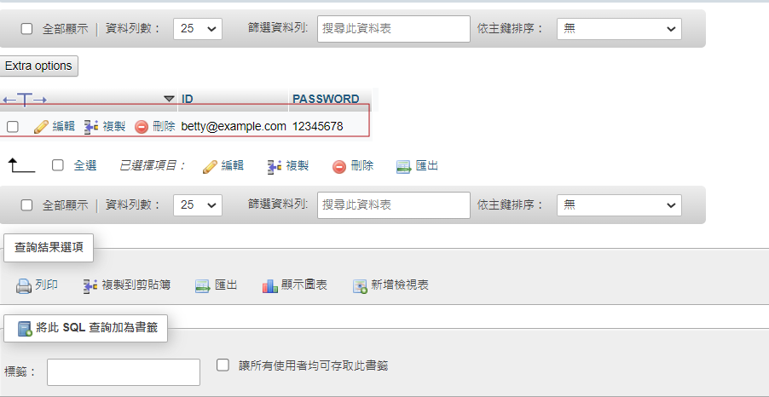
登入資料比對
資料庫已有資料的會員帳號即可登入網站首頁
資料庫比對結果查無資料的話會提醒先註冊

Slide 17
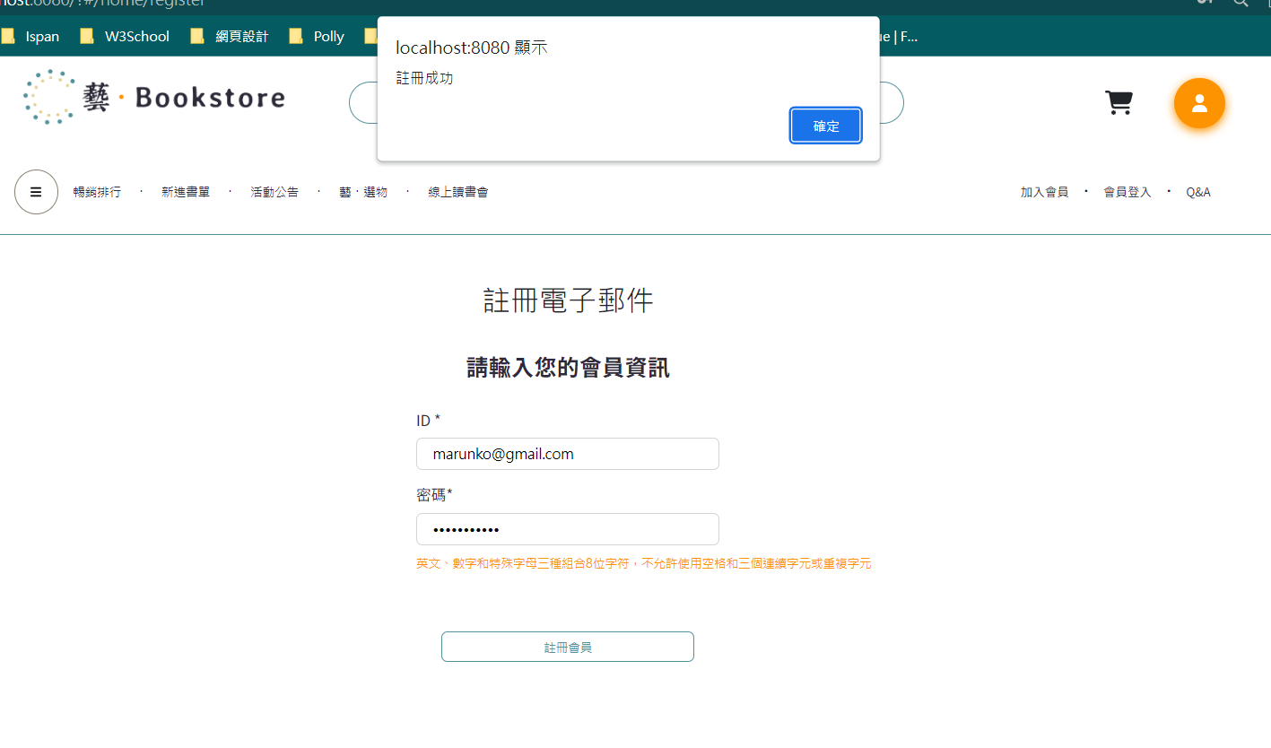
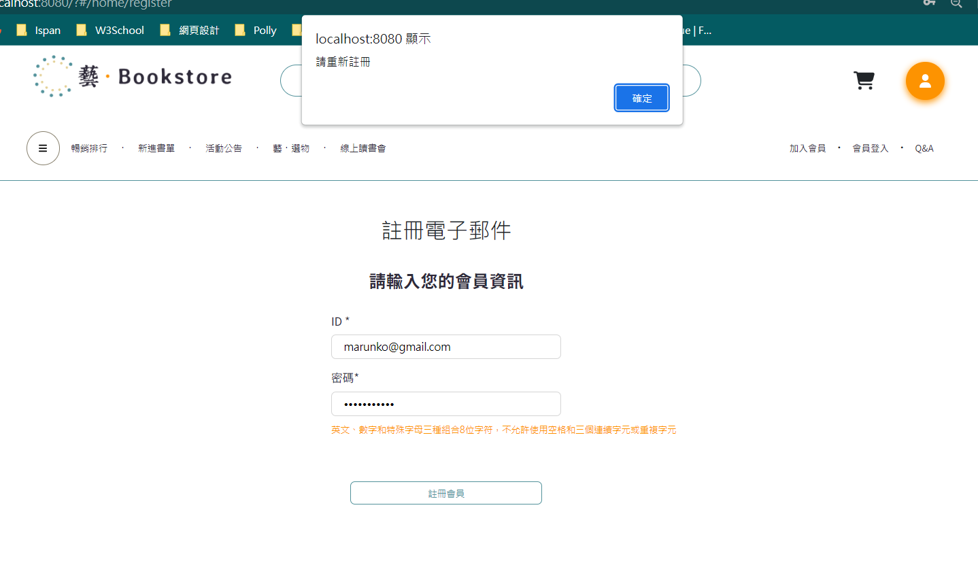
快速註冊（帳號、密碼）
註冊畫面輸入要註冊的帳號及密碼按下註冊會員，資料就會存入後台資料庫
若是帳號有重複的狀況，會提醒請重新註冊

Slide 18
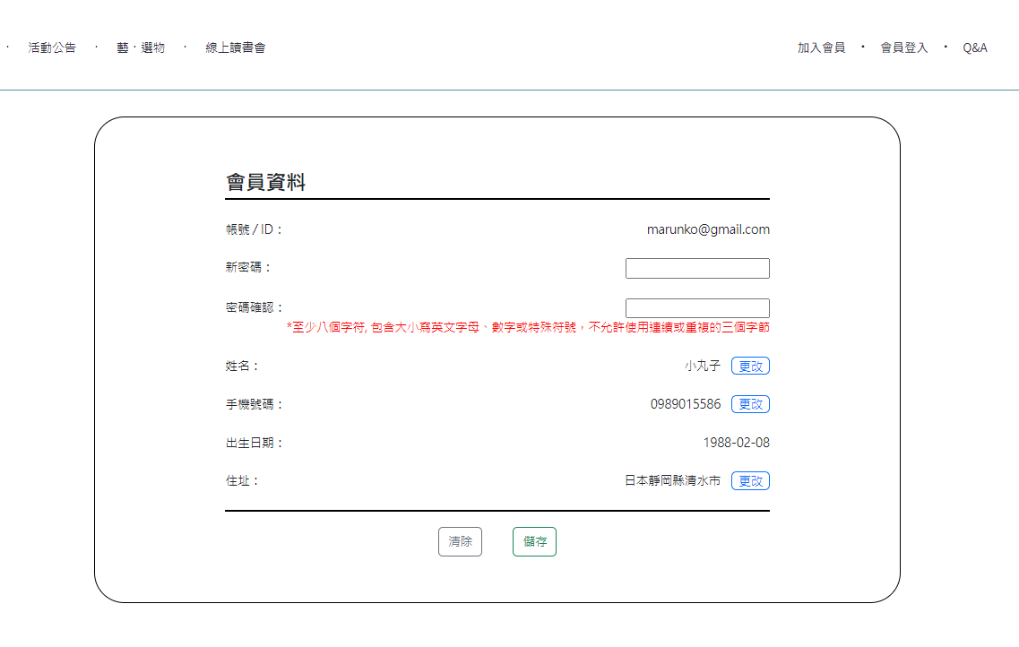
快速註冊（帳號、密碼）
會員資料頁面輸入資料後，新增到資料庫中。

Slide 19
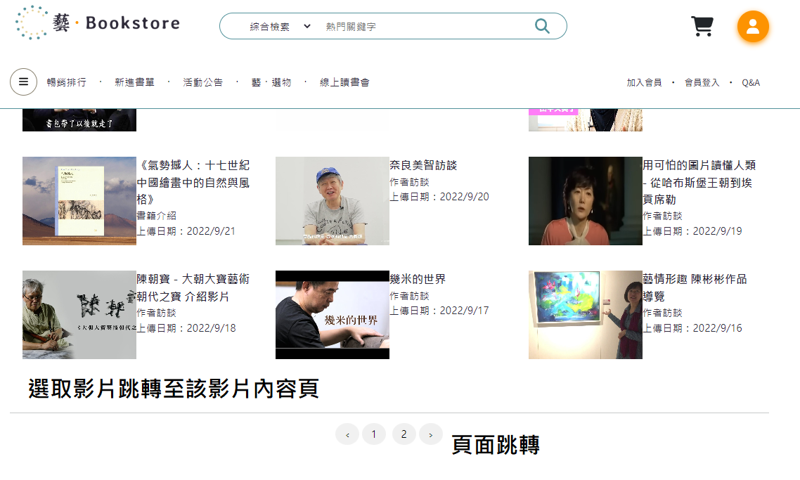
影片總覽頁

Slide 20
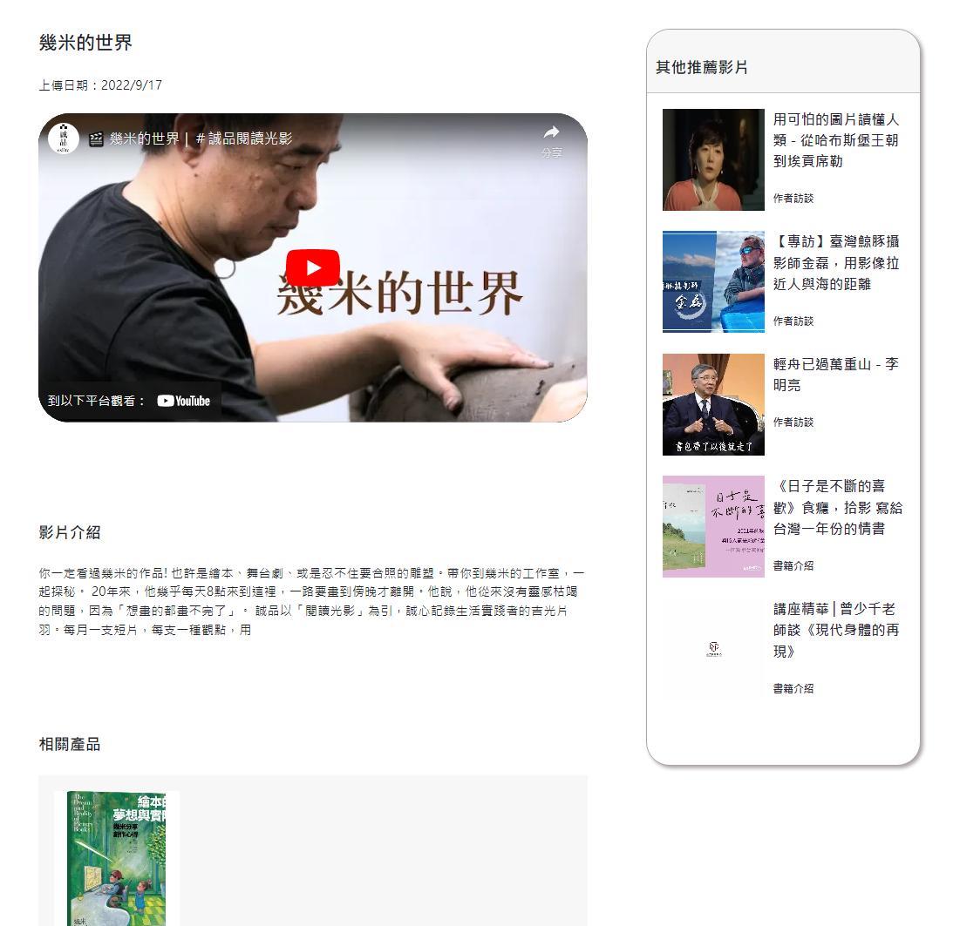
影片詳情頁

Slide 21
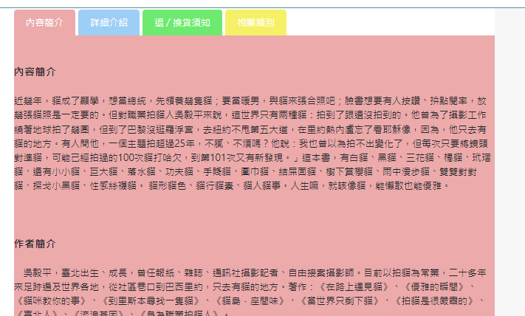
商品詳情頁

Slide 22
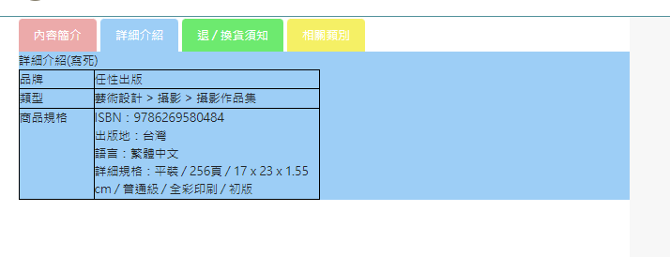
商品詳情頁

Slide 23
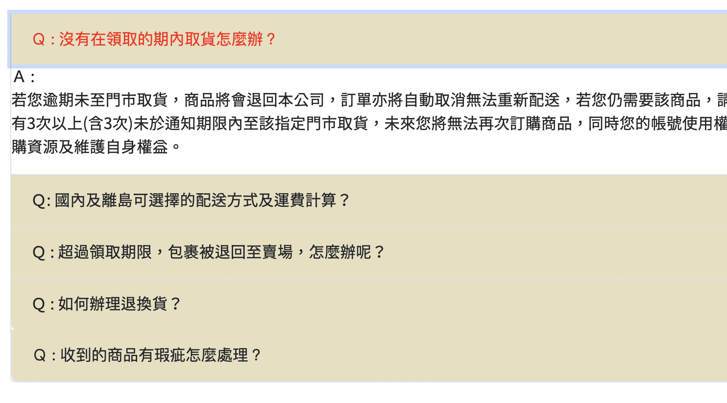
會員ＱＡ頁

Slide 24
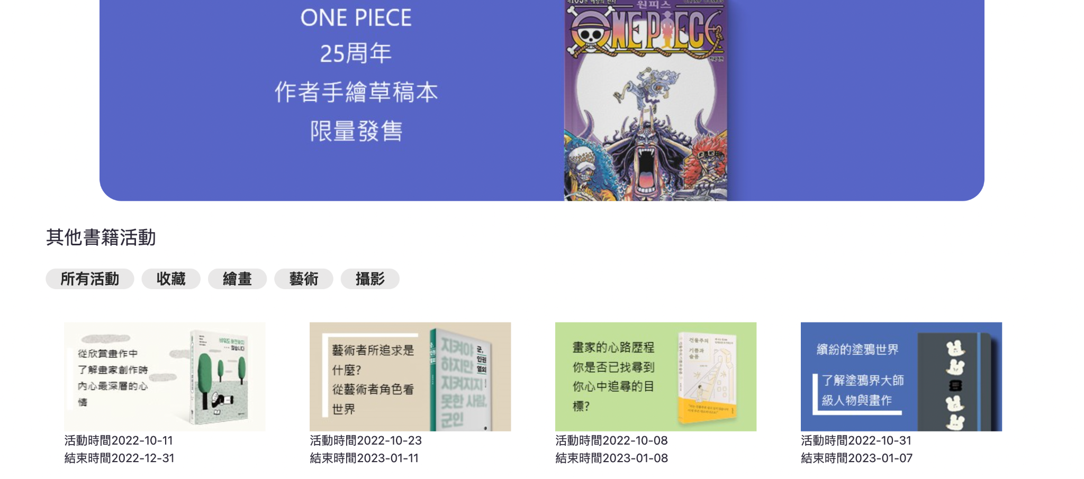
活動頁面總覽

Slide 25
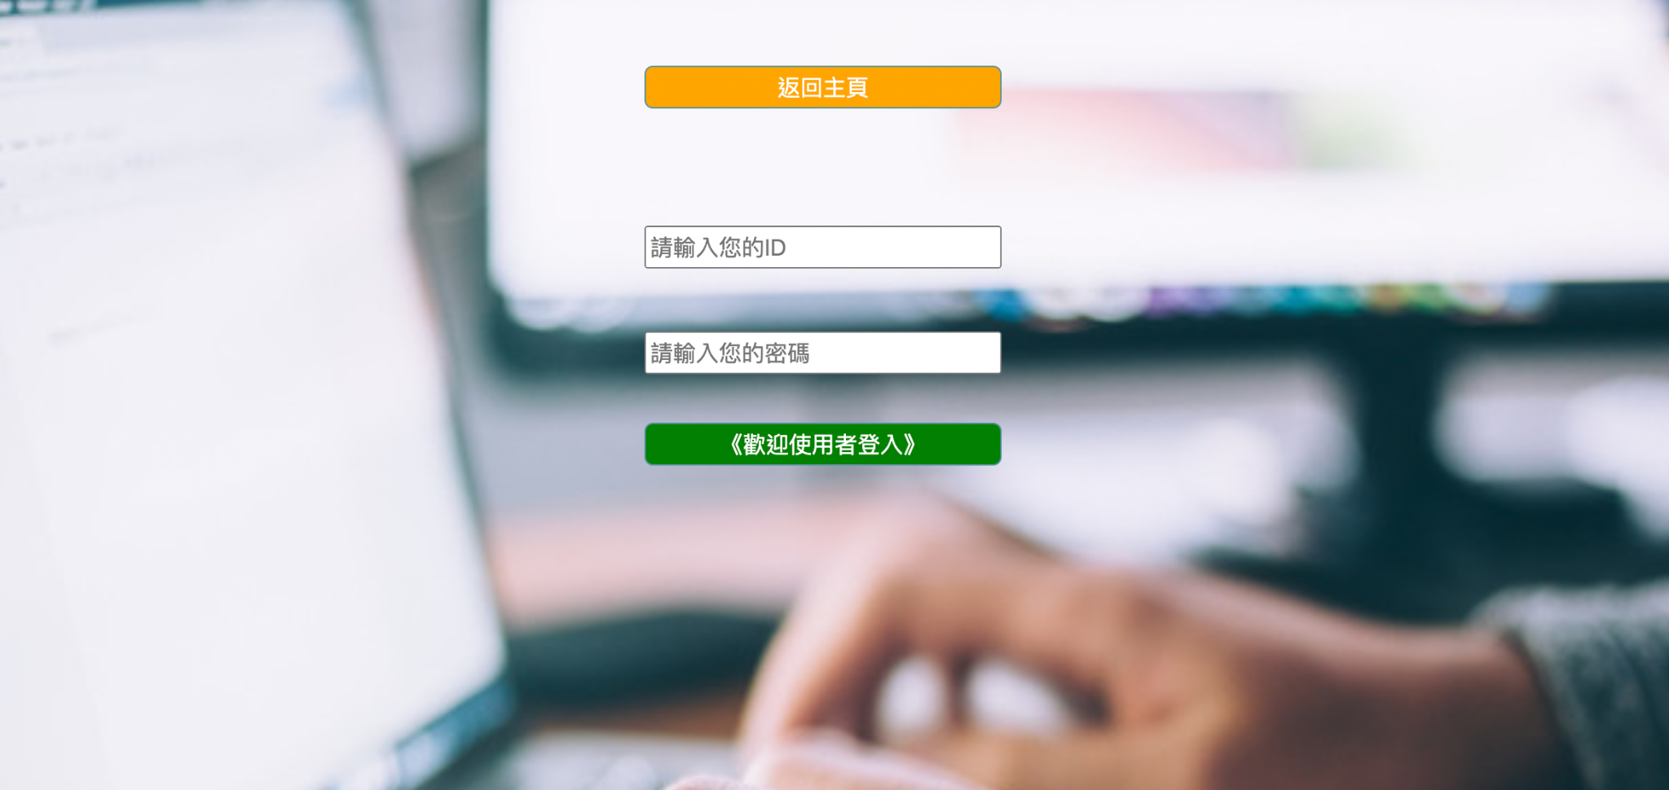
後台：管理登入
從資料庫拿取會員資料後，顯示在後台，並可做輯與整筆刪除再傳回資料庫。

Slide 26
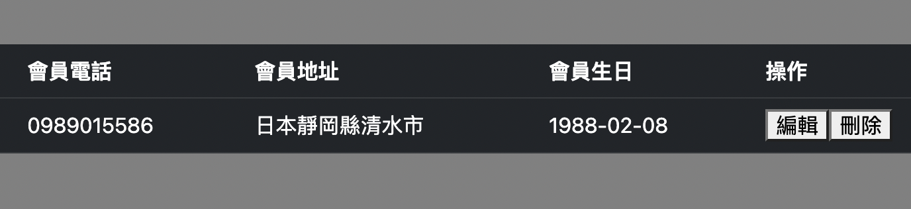
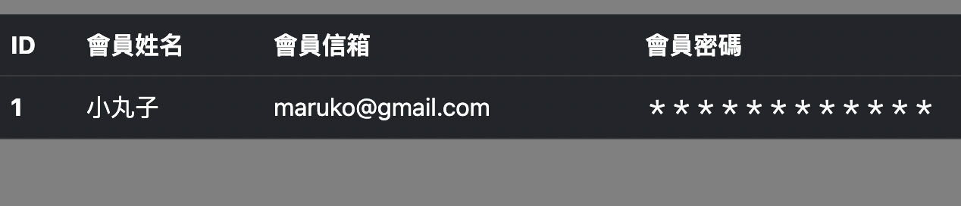
後台：會員管理
從資料庫拿取會員資料後，顯示在後台，並可做編輯與整筆刪除再傳回資料庫。
點擊編輯轉跳到會員編輯頁
會員編輯後傳送到資料庫後畫面更新資料並顯示

Slide 27
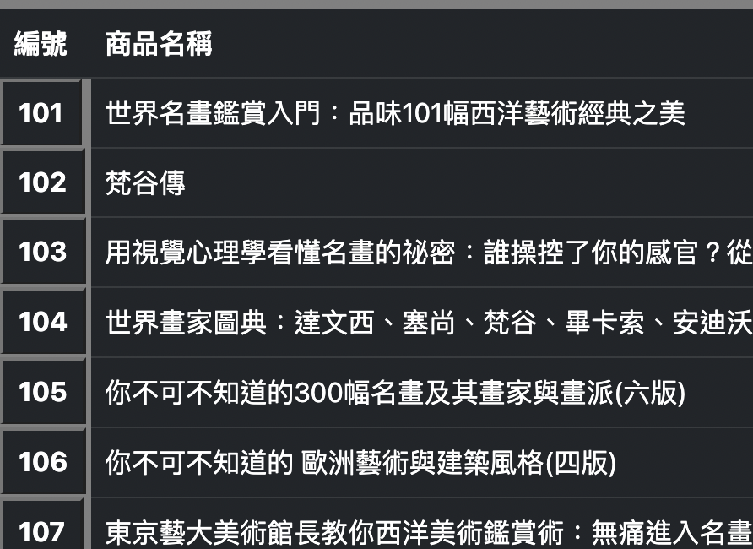
後台：商品管理（書籍上架）
讀取資料庫資料顯示畫面，並可點選修改或上架書籍。

Slide 28
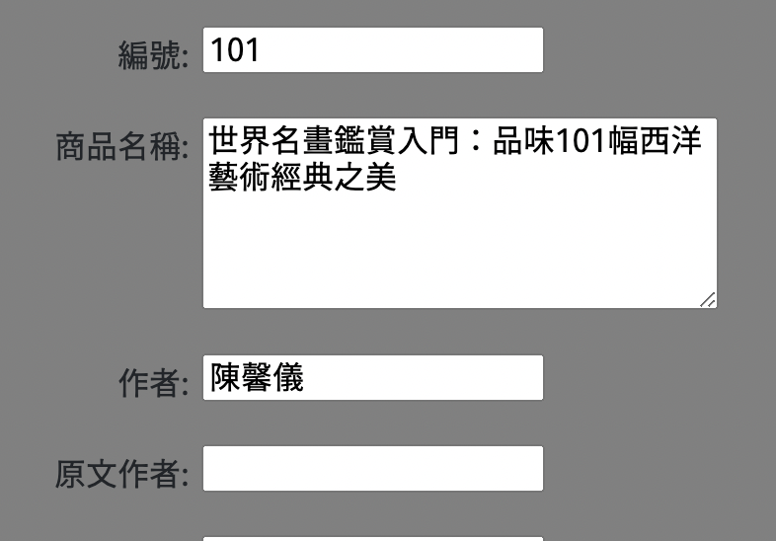
後台：商品管理（書籍修改、上架）
按照資料庫格式修改上架書籍，每個輸入匡都會對照到資料庫名稱做儲存。

Slide 29
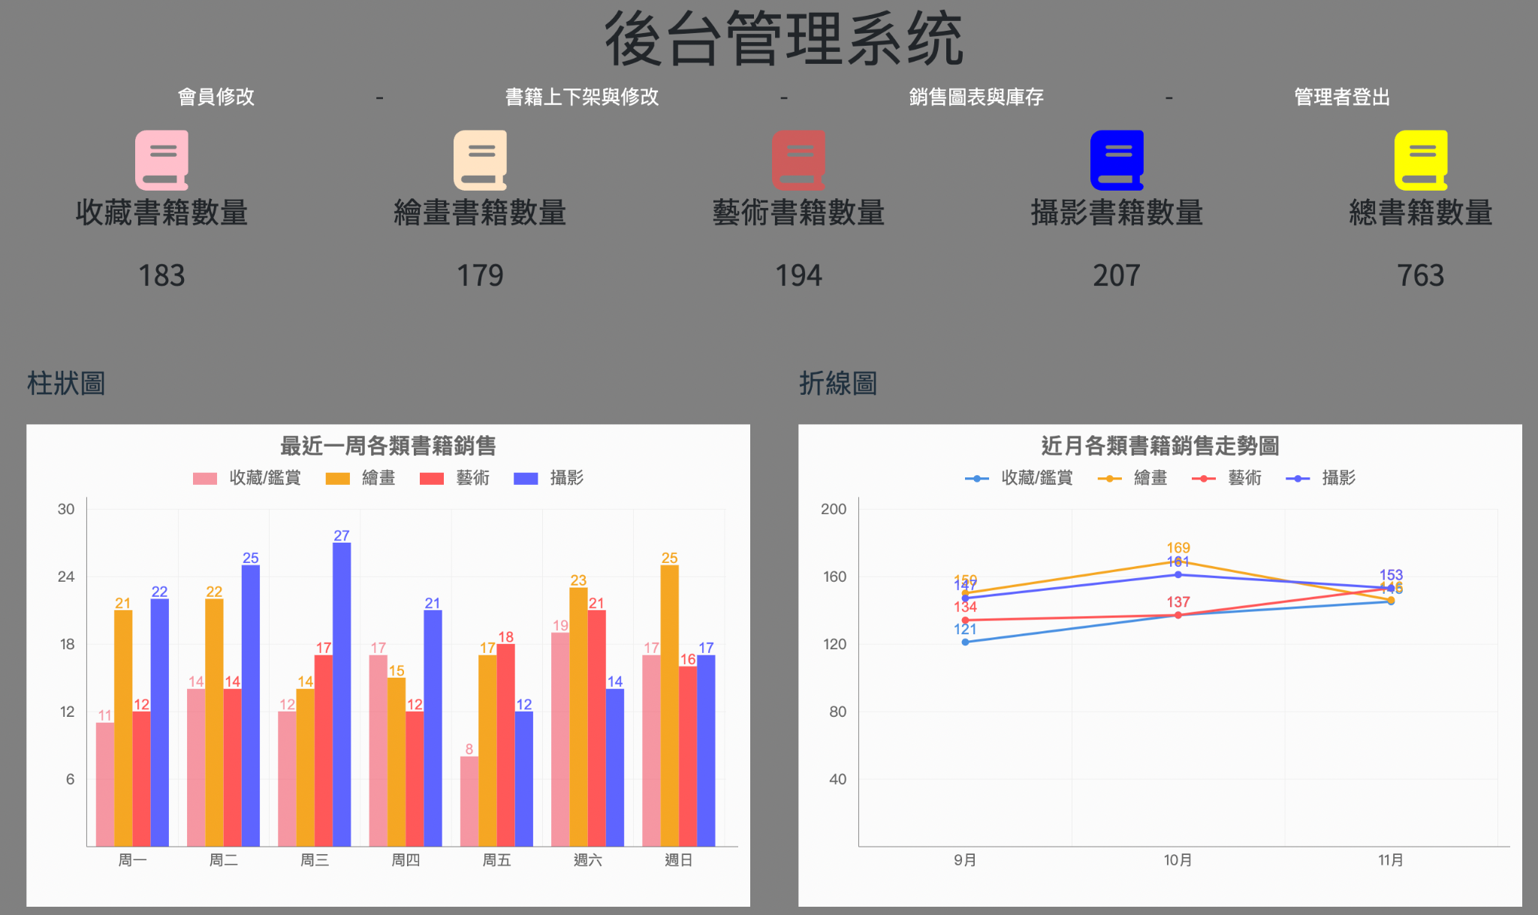
後台：銷售圖表

Slide 30
流程演示DEMO

Slide 31
Thank you

